Slide 1


КВН по пожарной
безопасности
Внеклассное мероприятие
для начальных классов
Воспитатель: Попкова Елена Петровна

Slide 2
Знают все – человек без огня
Не живёт ни единого дня.
При огне, как при солнце светло,
При огне и зимою тепло.
Посмотрите ребята вокруг:
Нам огонь – повседневный наш друг.
Но когда мы небрежны с огнём,
Он становится нашим врагом.

Slide 3

ВИЗИТНАЯ КАРТОЧКА
«Огоньки»
«Пожарные»
«Огнетушители»
«Искорки»
«Угольки»
«Спасатели»

Slide 4


КОНКУРСЫ
«Загадки»
«Ребусы»
«Пословицы»
«Капитаны»
«Знатоки»
«Ситуации»

Slide 5

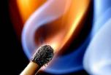
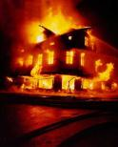
ЗАГАДКИ
В маленьком амбаре
Держат 100 пожаров.
Спичечный коробок
Шипит и злится,
Воды боится.
С языком, а не лает.
Без зубов, а кусает.
Огонь
Где с огнём беспечны люди,
Обязательно он будет.
Пожар

Slide 6

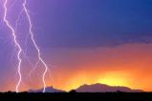
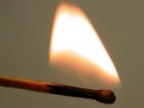
ЗАГАДКИ
Дым увидел, не зевай,
Нас скорее вызывай.
Пожарные
Раскалённая стрела
Дуб свалила у села.
Молния
Летела мошка,
Осиновая ножка.
На стог села,
Всё сено съела.
Спичка

Slide 7
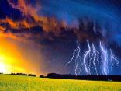

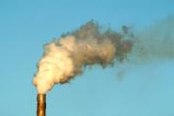
ЗАГАДКИ
Нашумела, нагремела,
Всё промыла и ушла.
И сады, и огороды
Всей округе полила.
Гроза
То назад, то вперёд
Ходит, бродит пароход.
Остановишь – горе,
Продырявит море.
Утюг
Я мохнатый, я кудлатый,
Я зимой над каждой хатой,
Над пожаром, пароходом.
Не бываю без огня.
Дым

Slide 8
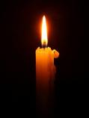
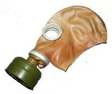
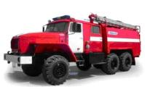
ЗАГАДКИ
Таять может, да не лёд,
Не фонарь, а свет дает.
Свеча
Заклубился дым угарный,
Гарью комната полна.
Что пожарный надевает?
Без чего никак нельзя?
Противогаз
Я мчусь с сиреной на пожар,
Везу я воду с пеной.
Потушим вмиг огонь и жар.
Мы быстры, словно стрелы.
Пожарная машина

Slide 9
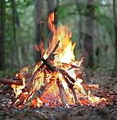

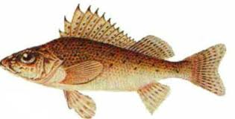
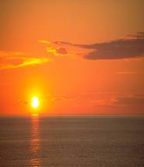
РЕБУСЫ
КОСТЁР
,
,
К
Т

Slide 10
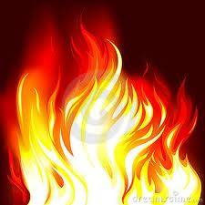
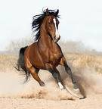
РЕБУСЫ
ОГОНЬ
О
К=Г

Slide 11


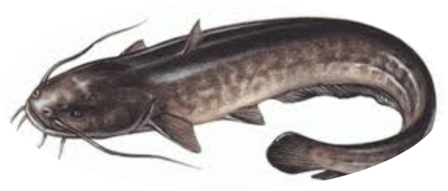
РЕБУСЫ
СВЕЧА
,
,
ОМ=ВЕ

Slide 12
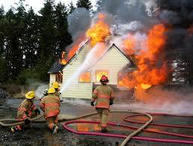
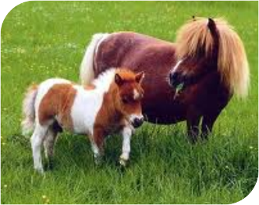

РЕБУСЫ
,
,
ПОЖАР
,
2 1
Ж

Slide 13

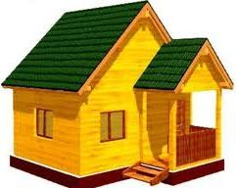

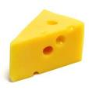
РЕБУСЫ
,
,
,
,
ДЫМ
,
,

Slide 14


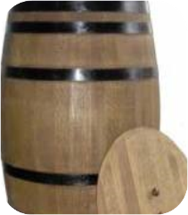
РЕБУСЫ
,
,
,
,
СПИЧКИ
С
А=И
Е=И

Slide 15
ПОСЛОВИЦЫ
Вода и огонь – хорошие слуги… | …беду отводи до удара.
Огонь маслом заливать… | …большой пожар бывает.
Искру туши до пожара… | …охватит – не выплывешь.
Кто огня не бережётся… | …но и страшные господа.
От маленькой искры… | …тот скоро обожжётся.
Огонь – не вода… | …лишь огня добавлять.

Slide 16
ПОСЛОВИЦЫ
Вода и огонь – хорошие слуги, но и страшные господа. 2) Огонь маслом заливать, лишь огня добавлять. 3) Искру туши до пожара, беду отводи до удара. 4) Кто огня не бережётся, тот скоро обожжётся. 5) От маленькой искры большой пожар бывает. 6) Огонь – не вода, охватит – не выплывешь.

Slide 17
ПРОТИВОПОЖАРНЫЕ
ЧАСТУШКИ

Slide 18
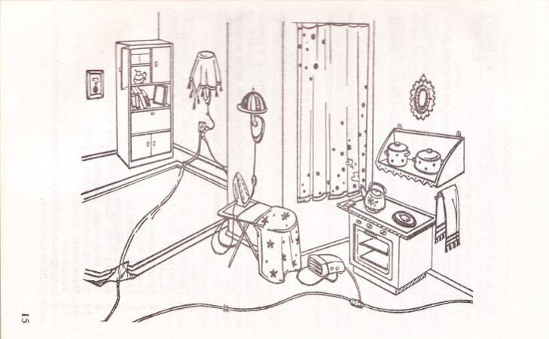
КАПИТАНЫ

Slide 19

ЗНАТОКИ
Море пламенем горит,
Выбежал из моря кит.
«Эй, пожарные, бегите!
Помогите, помогите!»

Slide 20

ЗНАТОКИ
И вдруг заголосил: «Пожар! Горим! Горим!»
С треском, щёлканьем и громом
Встал огонь над новым домом.
Озирается кругом, машет красным рукавом.

Slide 21

ЗНАТОКИ
Что за дым над головой?
Что за гром над мостовой?
Дом пылает за углом.
Что за мрак стоит кругом?
Ставит лестницы команда,
От огня спасает дом.

Slide 22

ЗНАТОКИ
С дымом мешается облако пыли.
Мчатся пожарные автомобили,
Щёлкают звонко, тревожно свистят,
Медные каски рядами блестят.

Slide 23

ЗНАТОКИ
Мать на рынок уходила,
Дочке Лене говорила:
- Печку, Леночка, не тронь.
Жжётся, Леночка, огонь.
Только мать сошла с крылечка,
Лена села перед печкой,
В щёлку красную глядит,
А в печи огонь гудит.

Slide 24
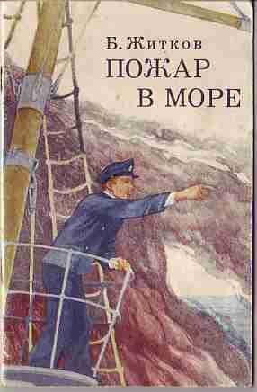
ЗНАТОКИ
Один пароход шёл в море с грузом угля. Ещё дня три надо было пароходу идти до места. Вдруг к капитану прибежал механик из машинного отделения и сказал:
- Нам попался очень плохой уголь, он сам загорелся у нас в трюме.

Slide 25


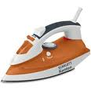

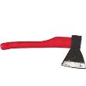



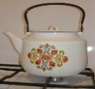


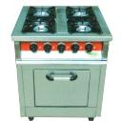
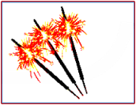
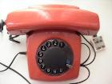
ОГНЕОПАСНЫЕ ПРЕДМЕТЫ
ПРАВИЛЬНО!
ПОДУМА…

Slide 26

СИТУАЦИИ
Если у вас мелкое возгорание…
1. Надо спрятаться под кровать.
2. Надо потушить
подручными средствами
(водой, мокрым покрывалом).
3. Надо убегать из дома.

Slide 27

СИТУАЦИИ
Если в помещении много дыма…
1. Необходимо быстро убегать.
2. Необходимо двигаться ползком

Slide 28
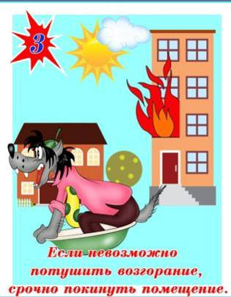
СИТУАЦИИ
Если невозможно потушить
возгорание…
1. Надо покинуть помещение.
2. Надо спрятаться
в другую комнату.

Slide 29
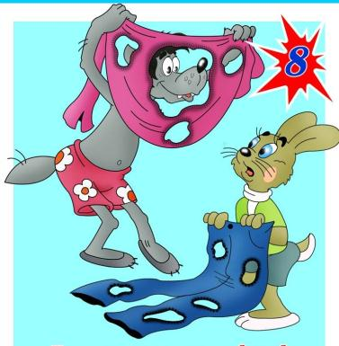
СИТУАЦИИ
Если загорелась одежда…
1. Бегать в горящей одежде,
чтобы загасить пламя.
2. Падать на пол и кататься.

Slide 30

СИТУАЦИИ
Пожарных вызвать по телефону…
03
02
01

Slide 31

СИТУАЦИИ
Пожарным необходимо сообщить…
1. Фамилию, адрес, возраст,
ваш рост, цвет глаз.
2. Фамилию, адрес, подъезд,
этаж, объект возгорания.

Slide 32
ЗАПОМНИТЕ!
Самое главное правило
не только при пожаре,
но и при любой другой опасности:
Не поддавайтесь панике и не теряйте самообладания!

Slide 33
Пусть огонь
в сердцах пылает,
а пожаров не бывает!!!

Slide 34
Список использованных источников
Презентация «Юные пожарные» - http://viki.rdf.ru/item/2586/download/
Презентация «Огонь – опасная игра» - http://viki.rdf.ru/item/1891/
КВН по пожарной безопасности - http://pedsovet.su/load/243-1-0-11308
КВН по правилам пожарной безопасности - http://nsportal.ru/nachalnaya-shkola/vospitatelnaya-rabota/kvn-po-pravilam-pozharnoi-bezopasnosti
Загадки по пожарной безопасности - http://www.pojarnayabezopasnost.ru/vospitatel/zagadki.html
Изображение пожарного с детьми - http://multworld.ru/besplatnye-prikolnye-kartinki-po-pozharnoj-bezopasnosti-dlya-detej.html
Изображение спичечного коробка - http://cs11453.userapi.com/u8620368/-14/x_47381aa7.jpg
Изображение огня - http://img12.nnm.ru/7/1/2/d/f/d1cf56395fe5acef0b3382fcfb1.jpg
Изображение пожара- http://www.pravmir.ru/uploads/fire-460.jpg
Изображение пожарного - http://files.hasici-markvartovice.webnode.com/200000312-ec31aed2bb/fireman22.gif
Изображение молнии - http://content.foto.mail.ru/bk/yuliya_buslova/_blogs/i-3666.jpg
Изображение спички - http://img0.liveinternet.ru/images/attach/c/3/75/180/75180432_hotflame.jpg
Изображение грозы - http://img0.liveinternet.ru/images/attach/c/6/89/521/89521002_large_04.jpg
Изображение утюга - http://s3-eu-west-1.amazonaws.com/idei74/upload/stuff/big/2S9m5O3ax0ZxneweQ1.jpg
Изображение дыма - http://www.yarskonline.ru/upload_files/news/470_1.jpg
Изображение свечи - http://i036.radikal.ru/0908/6b/c53c2e9e73b5.jpg
Изображение противогаза - http://0.tqn.com/d/chemistry/1/0/D/2/1/Gasmask_nva.jpg
Изображение пожарной машины - http://www.bezformata.ru/content/Images/000/004/266/image4266699.jpg
Изображение обложки книги К. И. Чуковского «Путаница» - http://static.ozone.ru/multimedia/books_covers/1003282052.jpg
Изображение обложки книги С. Я. Маршака «Кошкин дом» - http://s-marshak.ru/books/k/k18/k18_01.jpg
Изображение обложки книги С. Михалкова «Дядя Стёпа» - http://detizdat.ucoz.org/_ph/26/2/597205215.jpg
Изображение обложки книги С. Я. Маршака «Рассказ о неизвестном герое» - http://www.mp3-kniga.ru/bibliofil/img/marshak-geroy1971.jpg
Изображение обложки книги С. Я. Маршака «Пожар» - http://bukinist.su/books_imgs/2720_3773_04.jpg
Изображение обложки книги Б. Житкова «Пожар в море» - http://www.libex.ru/dimg/139d9.jpg
Изображение скрипичного ключа - http://www.dialcon.ru/uploads/Image/item/size/vk101-43.gif
Изображение детей - http://primarytuition.webs.com/ChildrenDrawing.jpg
Гимн КВН. Выход команд - http://vozmimp3.com/?string=%C3%E8%EC%ED+%CA%C2%CD
КВН. Капитаны - http://poiskm.ru/song/16854040-KVN-Kapitani
Частушки. Минус- http://draste.ru/music/view/10794?q
Песни пожарных. Если вдруг - http://www.audiopoisk.com/track/no/mp3/pesni-pojarnih---esli-vdrug/

